Slide 1
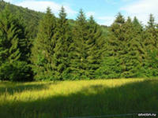
ЗЕЛЁНАЯ СТРАНА
«Окружающий мир» -1 класс
«Гармония»
Зам.директора по УВР МБОУ средней общеобразовательной школы № 185 с углубленным изучением отдельных предметов Е.Д.Рябова

Slide 2
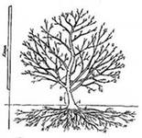
Строение дерева
У дерева можно выделить главный стебель- ствол, который покрыт корой. От ствола отходя одревесневшие ветви. Корни дерева твёрдые, деревянистые.

Slide 3
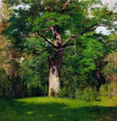
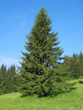
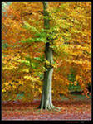
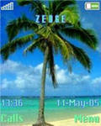
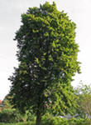
РАЗНООБРАЗИЕ ДЕРЕВЬЕВ

Slide 4
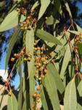
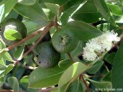
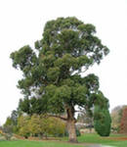
САМОЕ ВЫСОКОЕ ДЕРЕВО- ЭВКАЛИПТ

Slide 5
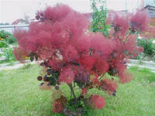
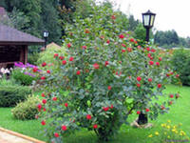
КУСТАРНИКИ
У кустарников несколько одревесневших стволиков

Slide 6
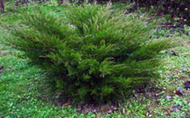
МОЖЖЕВЕЛЬНИК

Slide 7
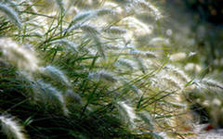
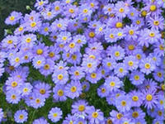
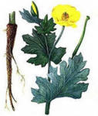
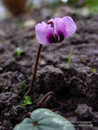
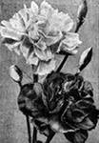
ТРАВЯНИСТЫЕ РАСТЕНИЯ

Slide 8
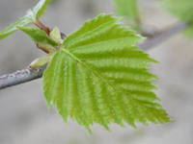
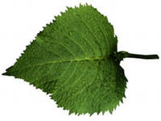
Листья берёзы

Slide 9
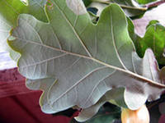
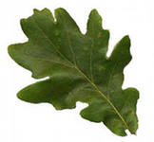
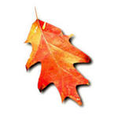
Листья дуба

Slide 10
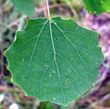
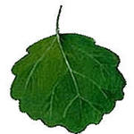
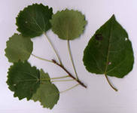
ЛИСТЬЯ ОСИНЫ

Slide 11
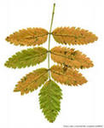
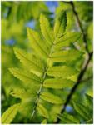
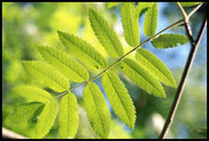
ЛИСТЬЯ РЯБИНЫ

Slide 12
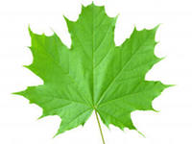
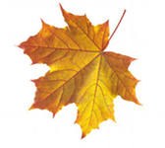
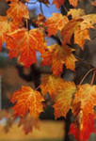
ЛИСТЬЯ КЛЁНА

Slide 13
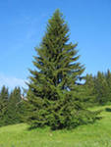
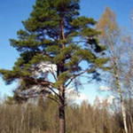
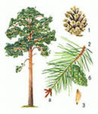
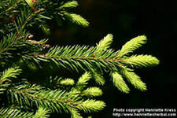
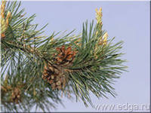
Зимой и летом одним цветом Ель Сосна

Slide 14
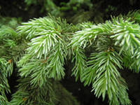
Хвойные деревья Листья- хвоя Семена созревают в шишках.

Slide 15
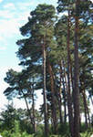
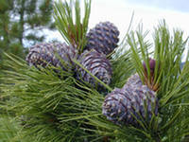
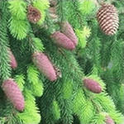
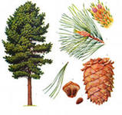
Ель Сосна Сосна обыкновенная обыкновенная кедровая
Чем похожи? Чем различаются?

Slide 16
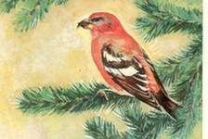
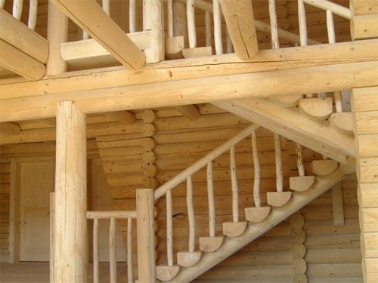
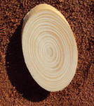
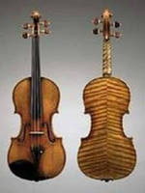
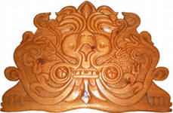
Ель
Древесина ели светло-желтого цвета. Заболонь и ядро почти не различимы. Годичные кольца хорошо различимы. Волокна древесины почти прямые. Благодаря своему строению, древесина ели с давних времен считается лучше для производства музыкальных инструментов по своим акустическим свойствам.

Slide 17
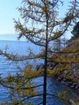
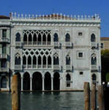
ЛИСТВЕННИЦА
Венеция стоит свыше тысячи лет на сваях из лиственницы

